Slide 1


Slide 2

Lamentações 3:21-23
“Quero trazer à memória o que pode me dar esperança. As misericórdias do Senhor são a causa de não sermos consumidos, porque as suas misericórdias não têm fim; renovam-se cada manhã. Grande é a tua fidelidade.”

Slide 3

Escolha a Esperança

Slide 4

Introdução

Slide 5

Há dias em que tudo parece cinza. Quando a alma pesa, o futuro parece distante e o coração não encontra forças nem para orar.

Slide 6

A Bíblia não ignora o sofrimento. Ao contrário: ela nos apresenta personagens reais, com lutas reais. Gente que chorou, que fracassou, que sentiu medo.

Slide 7

Mas também gente que descobriu que a esperança em Deus é uma força que levanta, mesmo quando tudo parece ter caído.

Slide 8
Desenvolvimento

Slide 9

1. Jeremias: lágrimas que geram esperança (Lamentações 3)

Slide 10
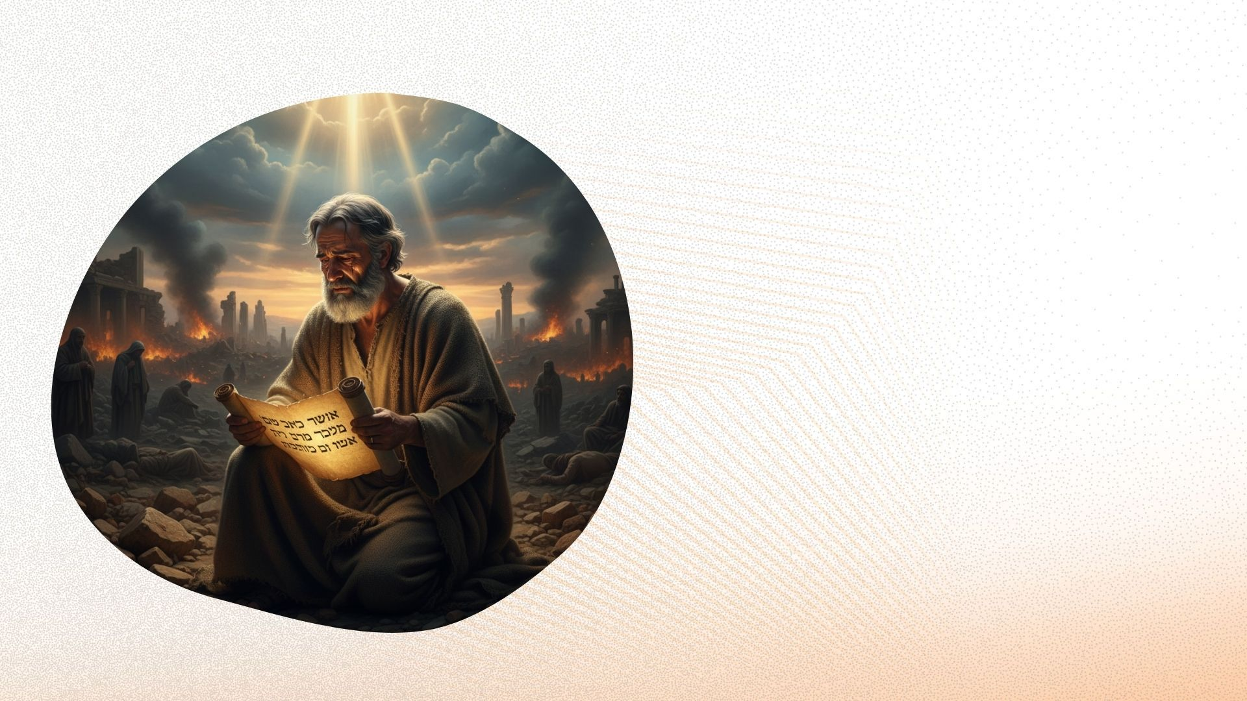
Jeremias é conhecido como o “profeta chorão”. Ele viveu a queda de Jerusalém. Viu o templo ser destruído, corpos pelas ruas, crianças famintas. E, no meio desse cenário, escreve o livro de Lamentações — um poema de dor.

Slide 11
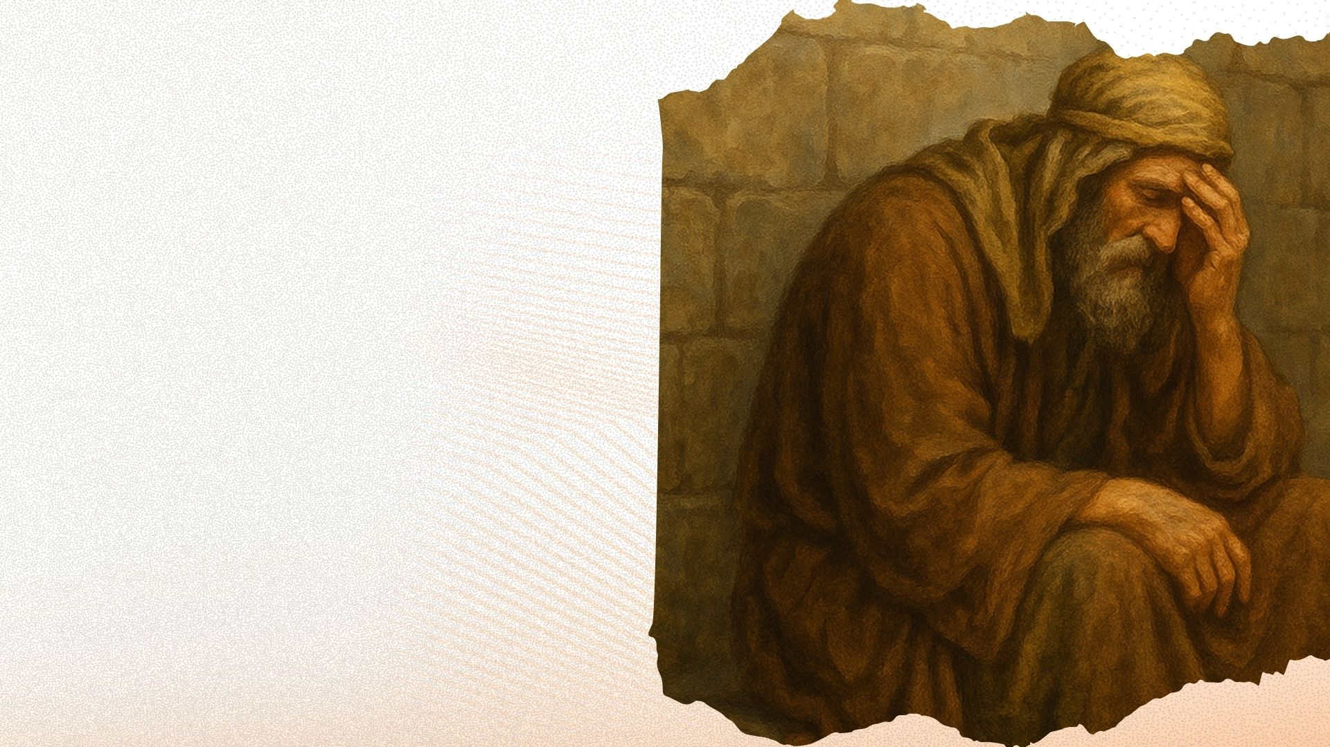
Mas, bem no meio do capítulo 3, ele escreve algo surpreendente:
“Quero trazer à memória o que me pode dar esperança:
as misericórdias do Senhor…”

Slide 12

Esperança é isso: não é a negação do caos, mas a coragem de crer que Deus ainda está escrevendo a história.

Slide 13

Se você sente que tudo desmoronou — como a cidade que Jeremias via em ruínas — saiba: ainda há promessas em pé.
Ainda há misericórdia.
Ainda há fidelidade.

Slide 14
2. Os discípulos de Emaús: corações ardendo em meio à decepção (Lucas 24:13-35)

Slide 15
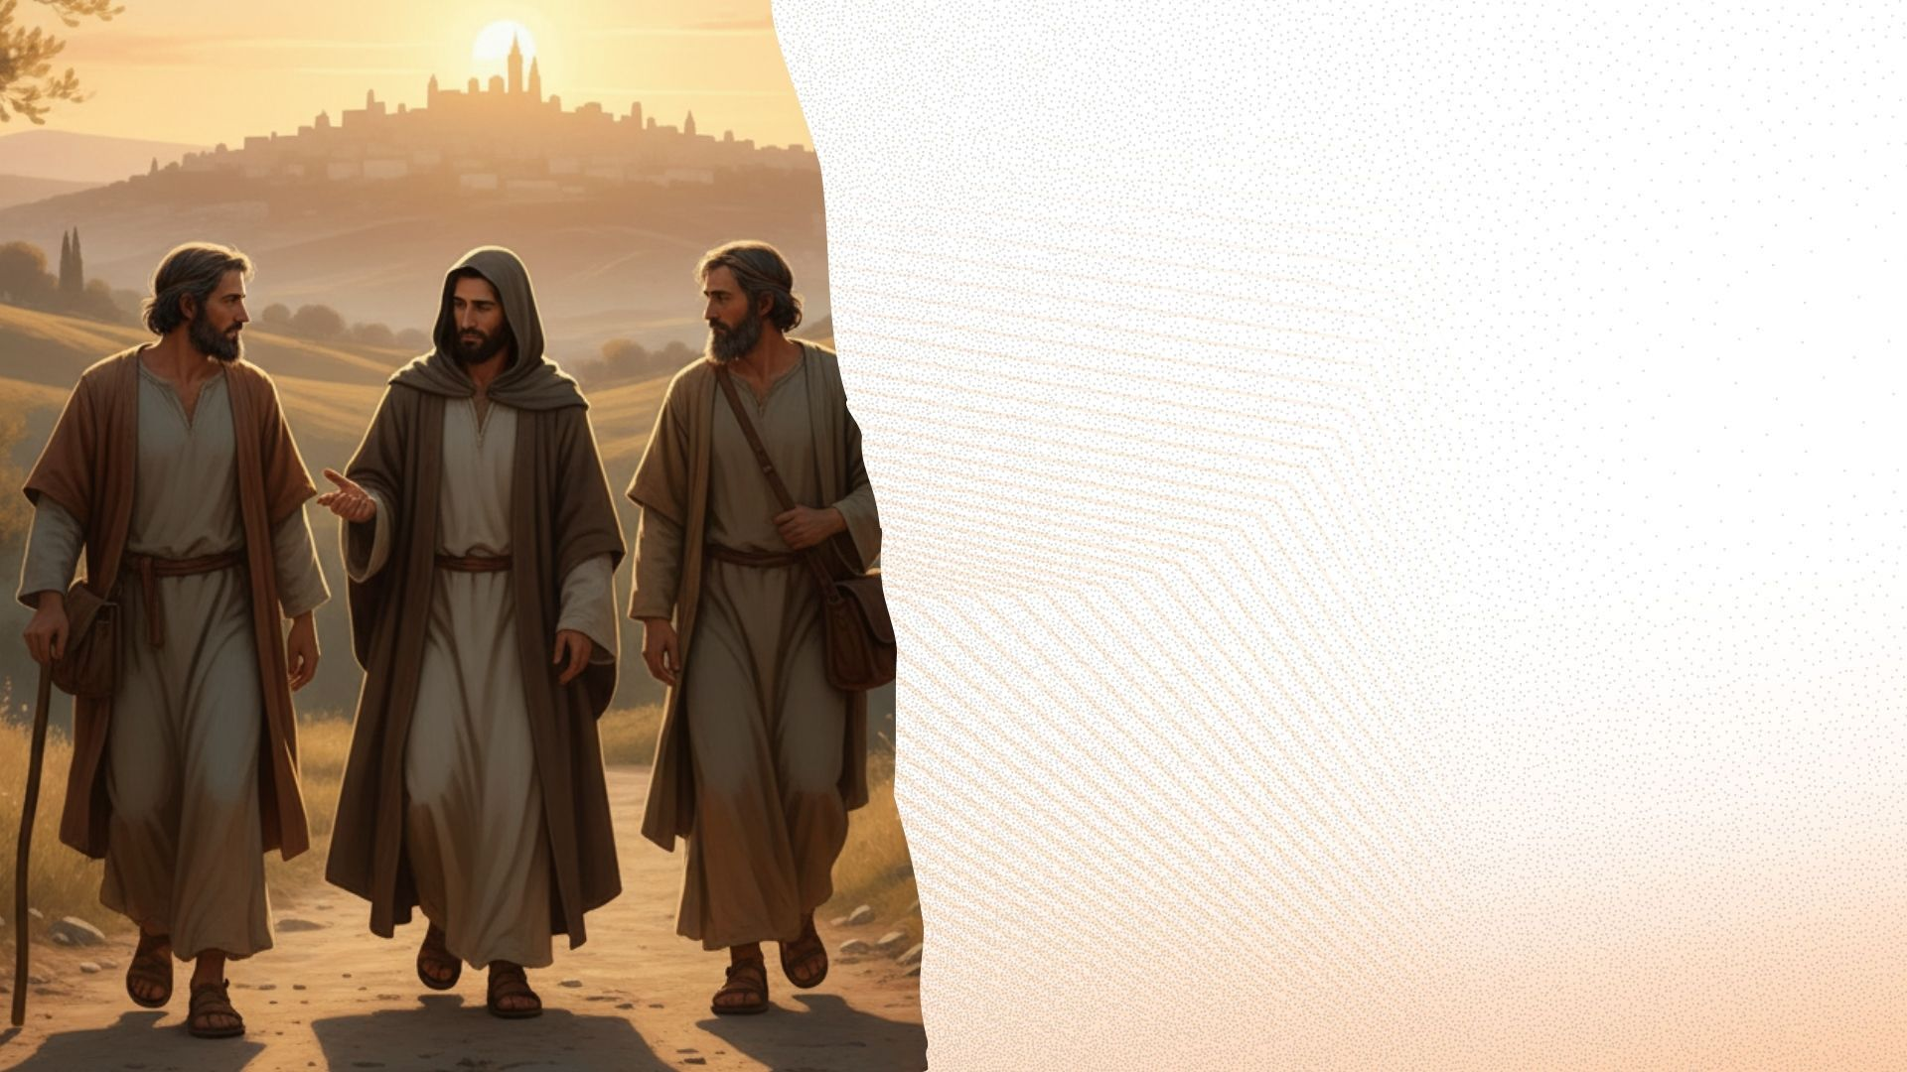
Era domingo, o terceiro dia após a cruz. Dois discípulos caminhavam cabisbaixos rumo a Emaús. O coração pesava, carregado de frustração. Eles haviam perdido a esperança. Jesus havia morrido.

Slide 16
Ele os ouve. Caminha ao lado deles. Explica as Escrituras. E, no final da jornada, ao partir o pão, eles O reconhecem. E dizem: “Não nos ardia o coração enquanto Ele nos falava?”
Jesus restaurou a esperança deles na estrada do desânimo.

Slide 17

Assim Ele faz conosco. Quando tudo parece perdido, Ele se aproxima.
E aos poucos, no silêncio da nossa dor, começa a aquecer nosso coração de novo.

Slide 18
3. Famílias esperançosas enxergam o invisível e vivem o impossível

Slide 19
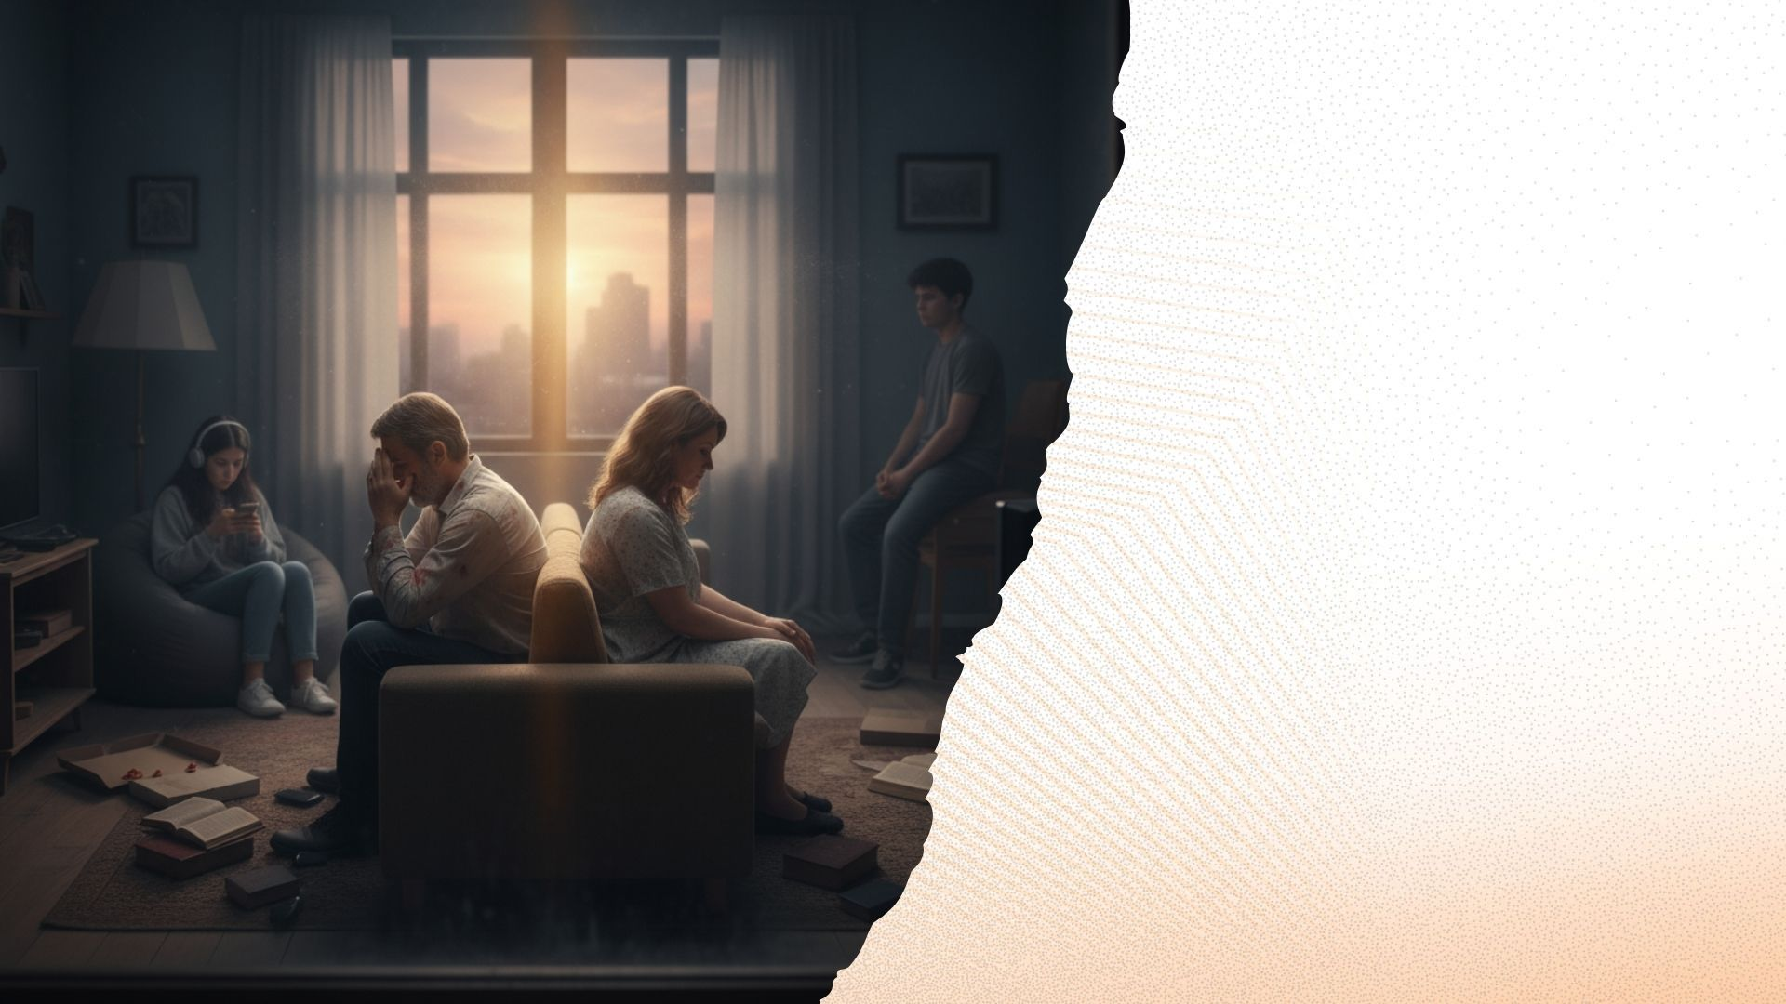
Há famílias vivendo como se tudo estivesse no fim. Casais que perderam a conexão. Filhos que se afastaram da fé. Pais cansados, tentando sustentar tudo sozinhos.
Mas, a esperança é o que permite olhar para o impossível e dizer:
“Ainda não acabou.”

Slide 20
Esperança é ver um casamento ferido e dizer: “Deus pode restaurar.”
É ver um filho distante e dizer: “Deus pode trazê-lo de volta.”
É ver as finanças bagunçadas e dizer:
“O Senhor é meu Pastor, e nada me faltará.”

Slide 21

Famílias que vivem pela esperança não ignoram a realidade — mas se alimentam da eternidade.
Esperança não é sentimento vago.
É certeza ancorada na fidelidade de Deus.

Slide 22
Conclusão

Slide 23
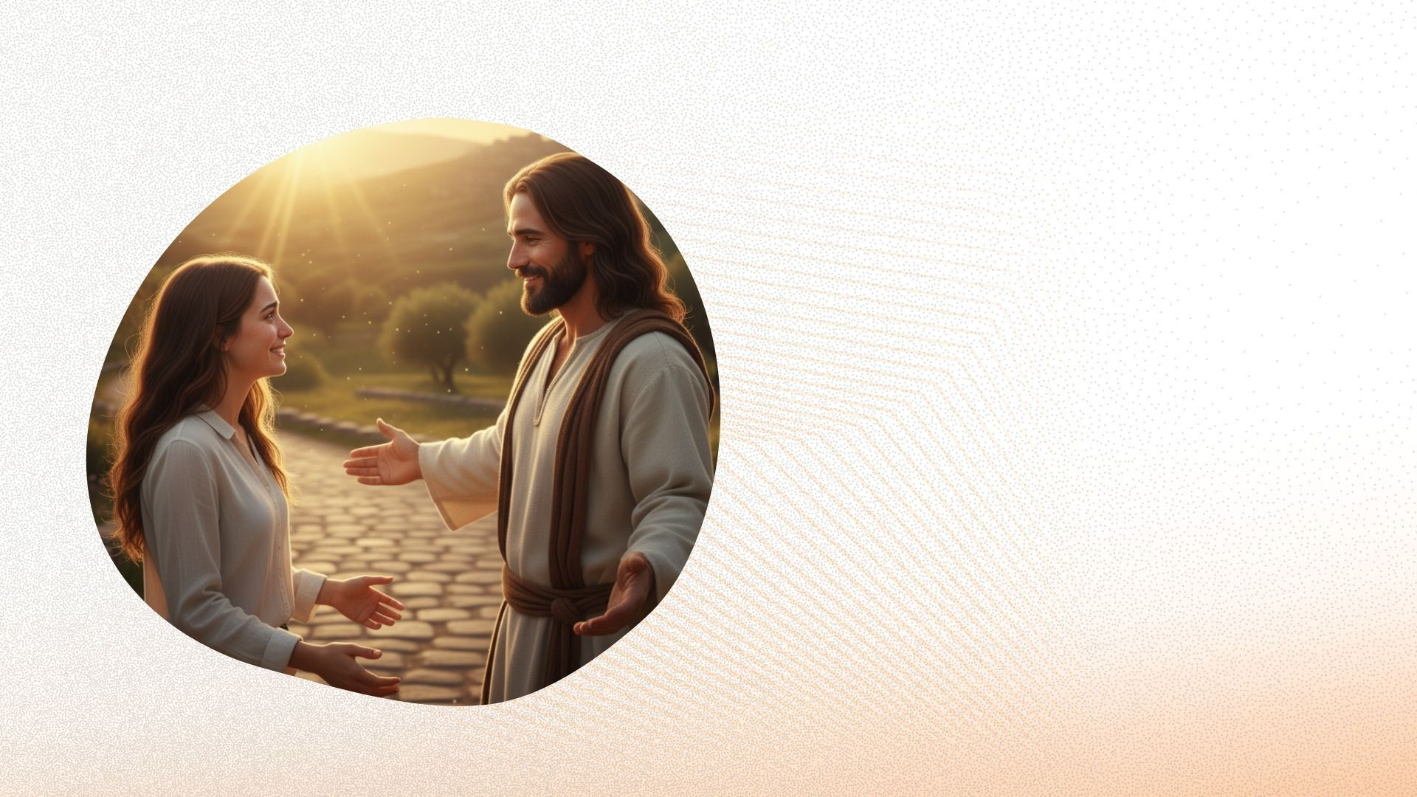
Cada um de nós é convidado a levantar a cabeça e escolher esperar no Senhor.
A esperança cristã
não é otimismo. É convicção. Não é fuga. É resistência. Não é ingenuidade. É fidelidade.

Slide 24
Apelo
Hoje, escolha esperar. Escolha crer.

Slide 25

Escolha confiar que Deus ainda está escrevendo capítulos lindos na sua história.

